Slide 1


الفصل
الضرب
٣
صفحة ١٣٠

Slide 2
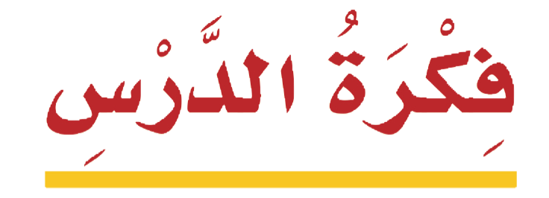

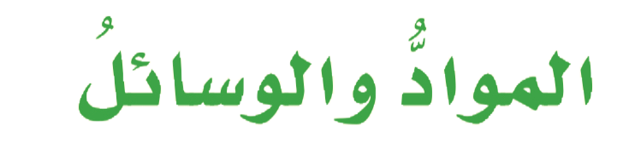
مكعبات صغيرة
أطباق ورقية

Slide 3
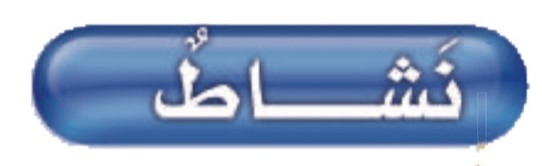
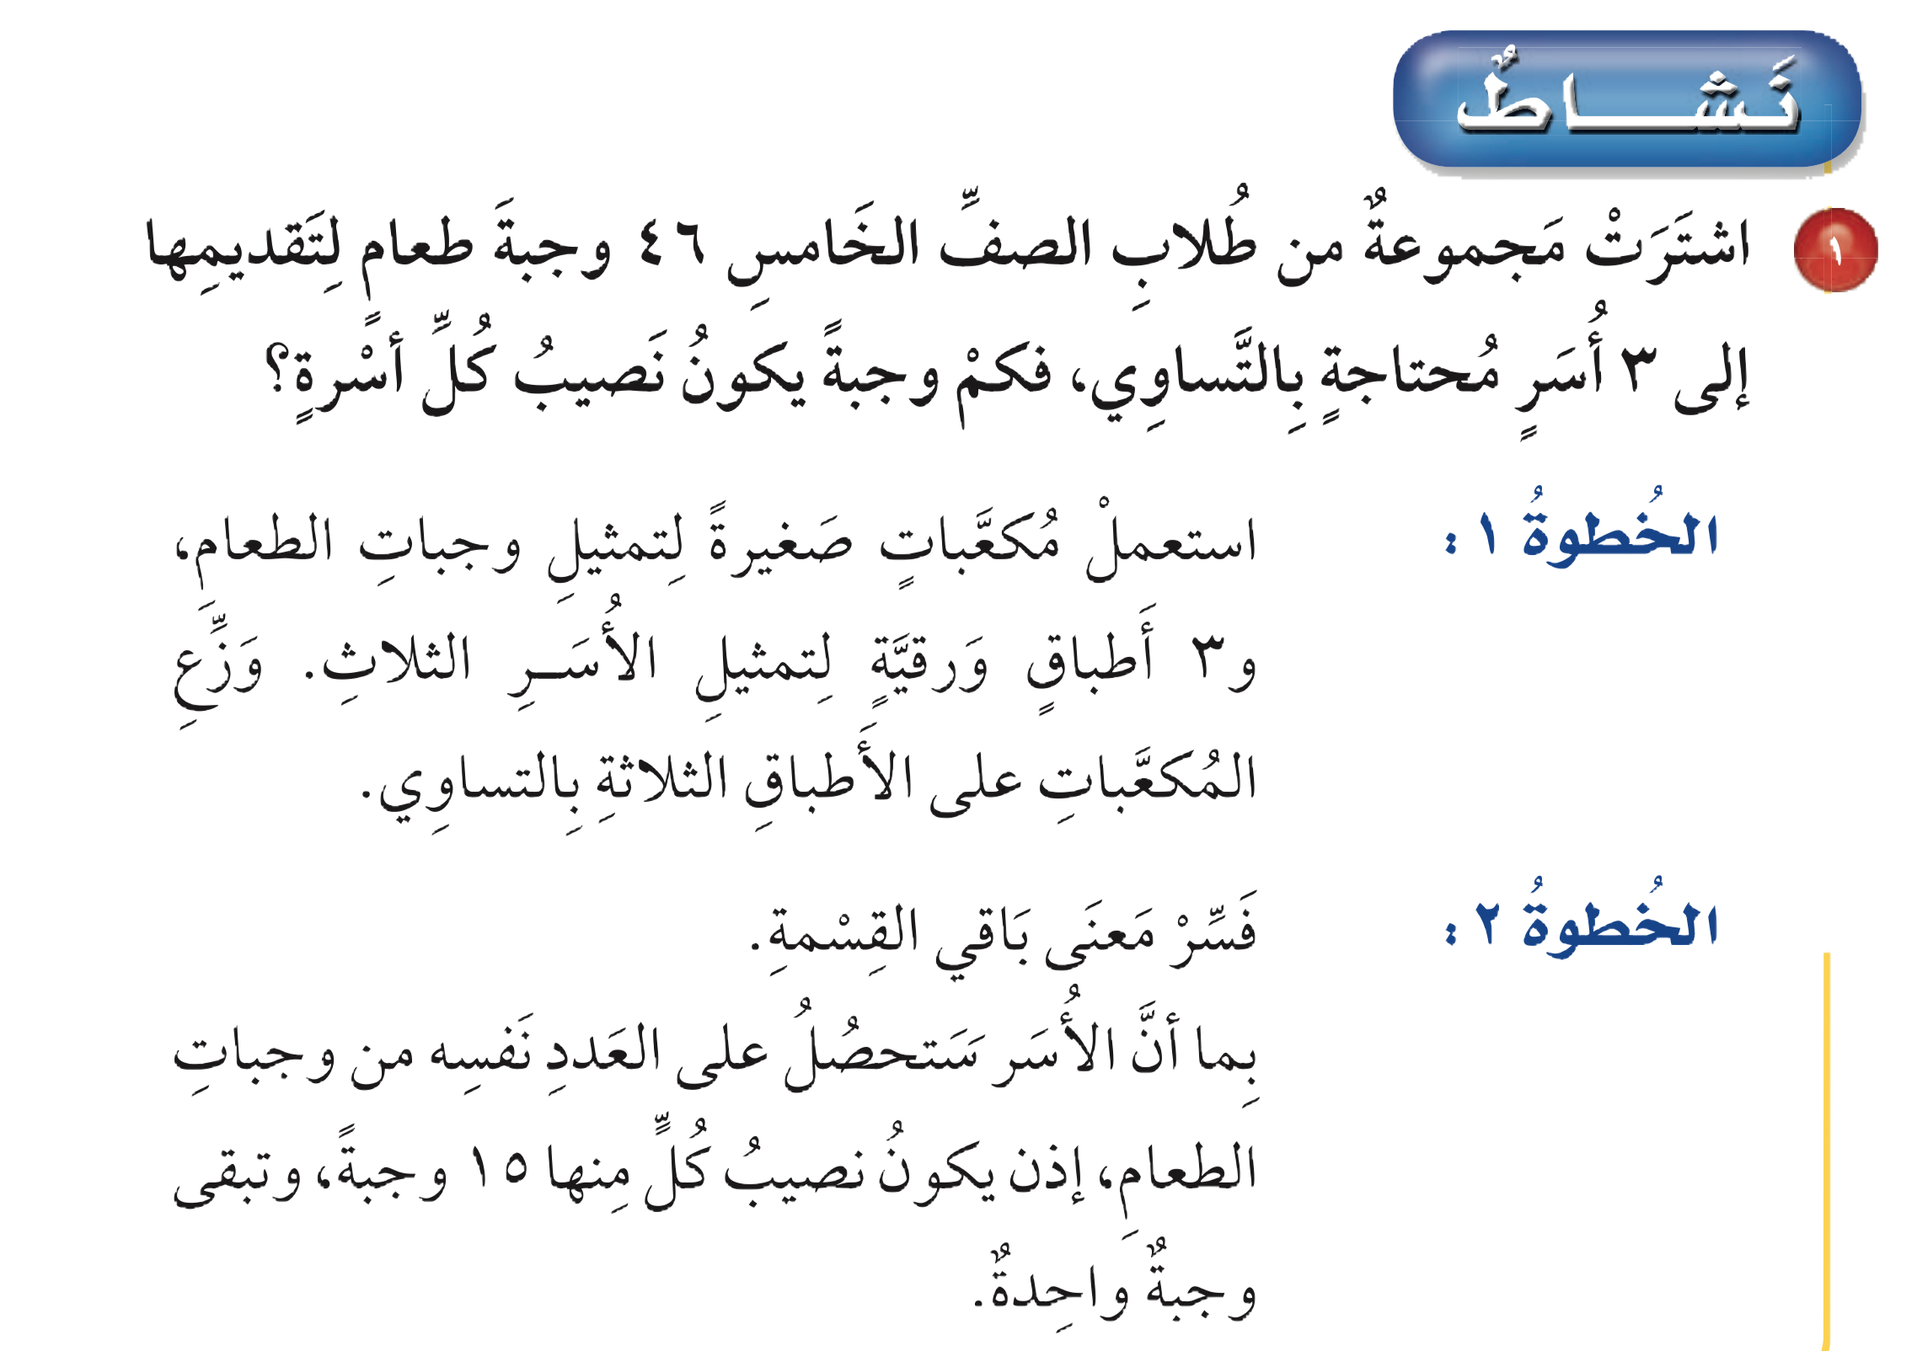

Slide 4
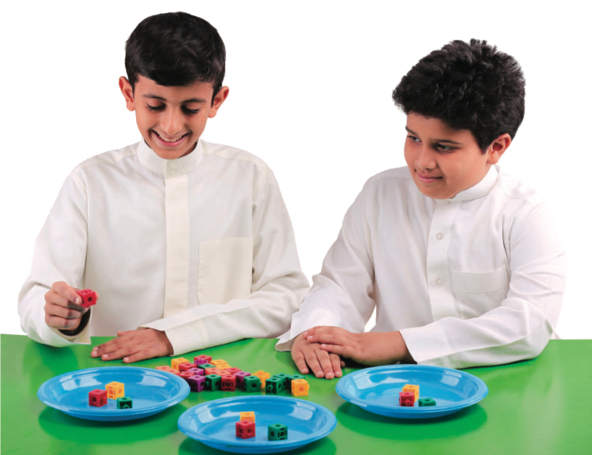

Slide 5
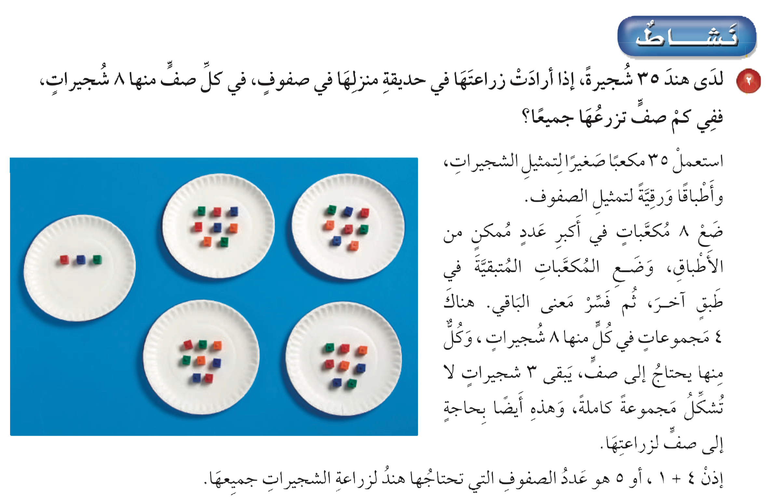

Slide 6


Slide 7
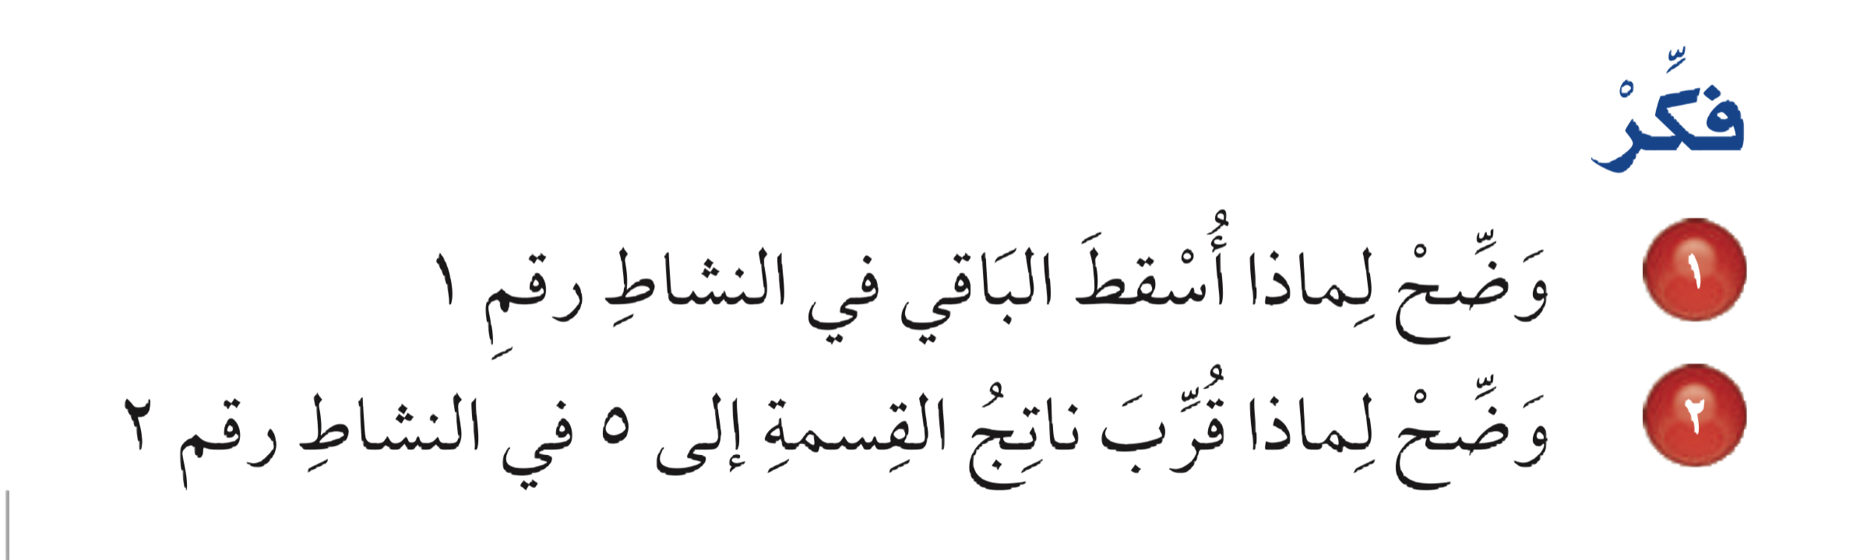

Slide 8
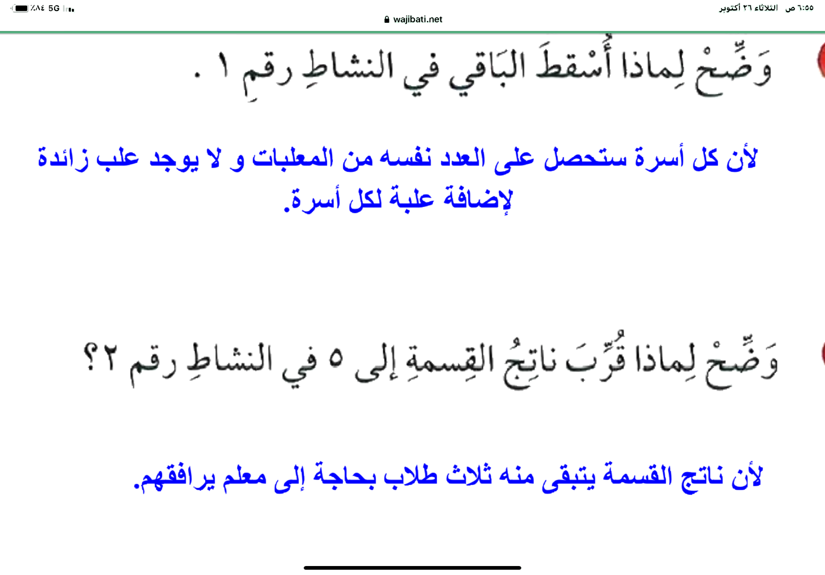

Slide 10
تأكد

Slide 11
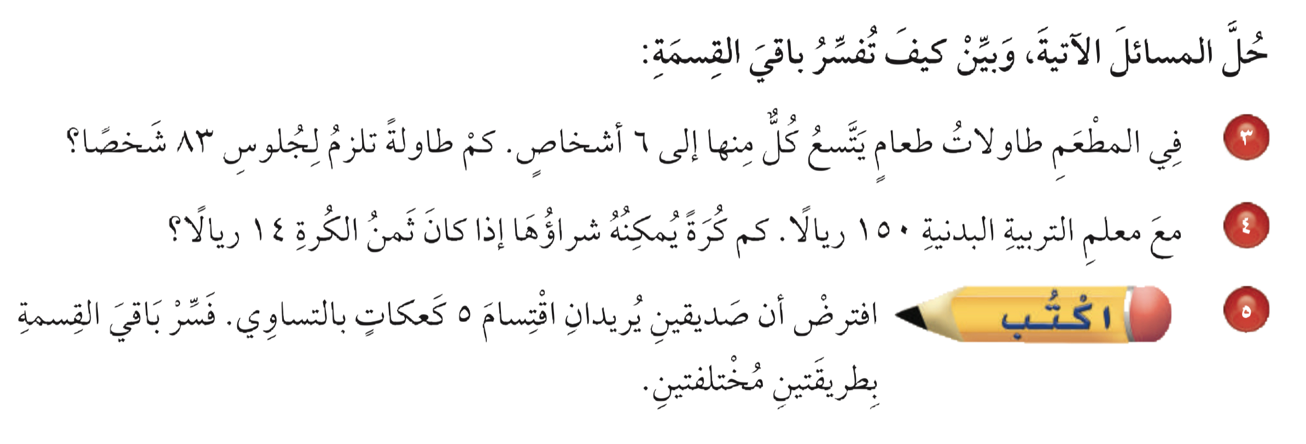

تأكد

Slide 12
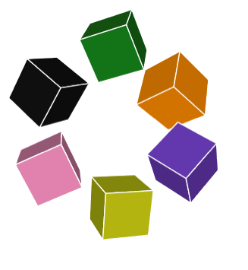
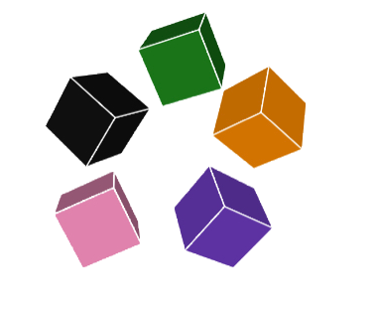
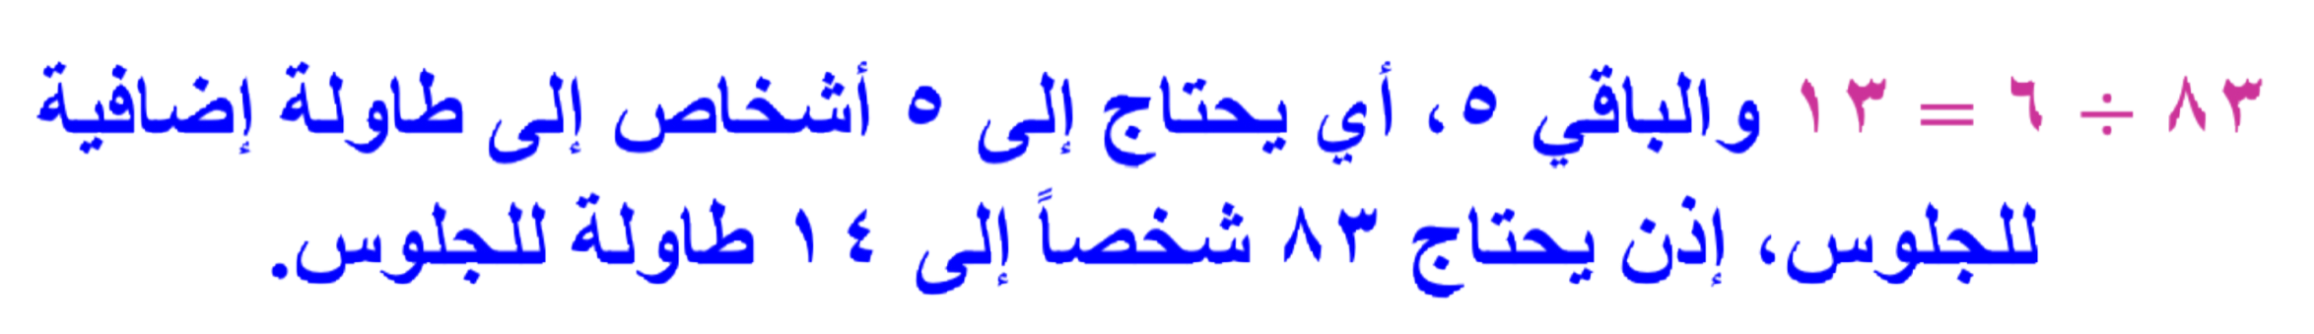
تأكد
باستعمال مكعبات صغيرة لتمثيل الأشخاص و أطباق ورقية لتمثيل الطاولات

Slide 13
الواجب
س ٤
ص ١٣١

